Slide 1


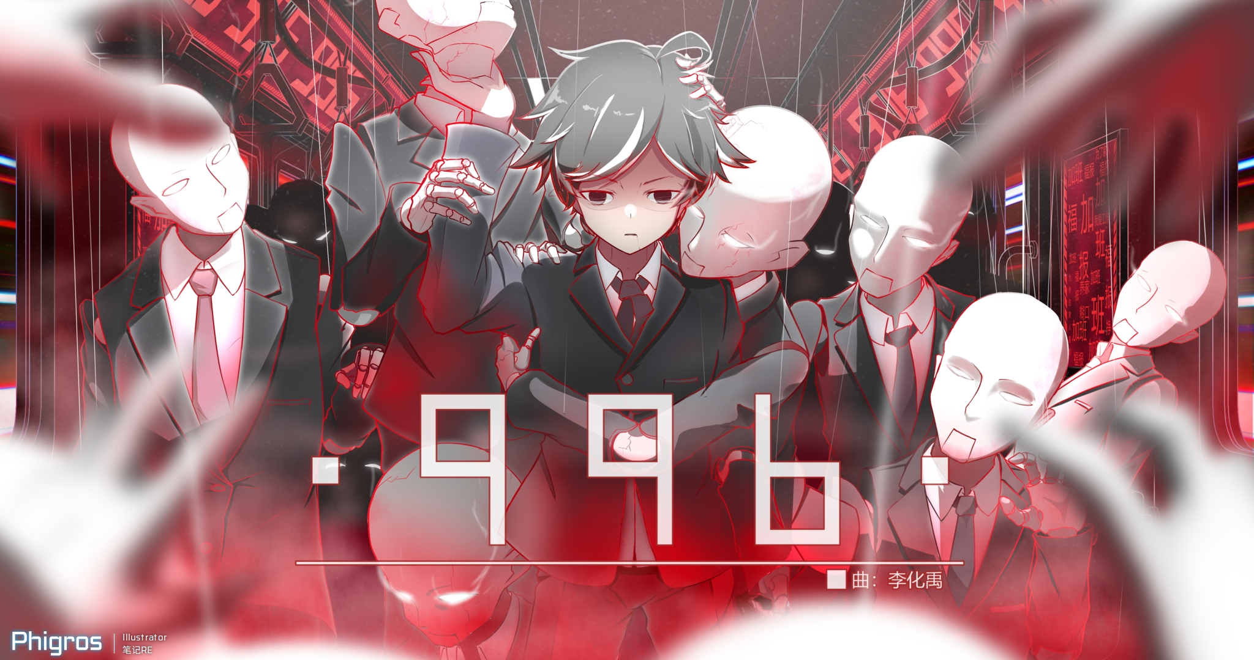
1
2
物理
3
Rrhar’il
4
5
6
7

